Slide 1
ANALIZA PORÓWNAWCZA MOŻLIWOŚCI
SYSTEMÓW ZARZĄDZANIA BAZAMI DANYCH
MICROSOFT SQL SERVER 2014, 2016, 2017
Inż. Adam chrzanowski
Promotor: Dr inż. Paweł Figat

Slide 2
Dziedzina zagadnienia
Stale rosnąca ilość informacji w bazach danych
Stała potrzeba analizy i raportowania
Czas oczekiwania na wyniki
Wydajność urządzeń

Slide 3
Teza
W związku z rosnącą ilością przechowywanych informacji w bazach danych, potrzeba wydajnego oprogramowania do ich analizy. Przetwarzanie danych pociągnęło za sobą potrzebę tworzenia i udoskonalania już obecnych serwerów bazodanowych w celu zwiększenia szybkości otrzymywanych wyników. Nasuwa się pytanie czy prawdą jest stwierdzenie, że nowsze jest lepsze?
Notes:
Brak prac porównujących Microsoft SQL Server 2014, 2016 oraz 2017 pod względem wydajności

Slide 4
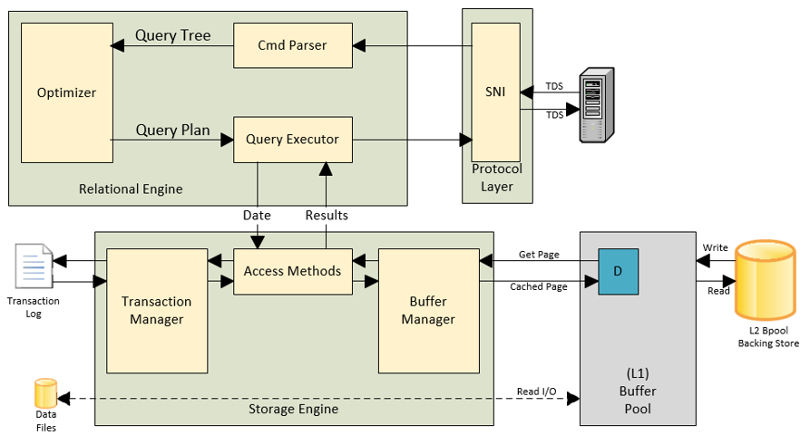
Mechanizmy
Brak
In-Memory
Bufor SSD
In-Memory oraz Bufor SSD
Notes:
Krótko o mechanizmach

Slide 5
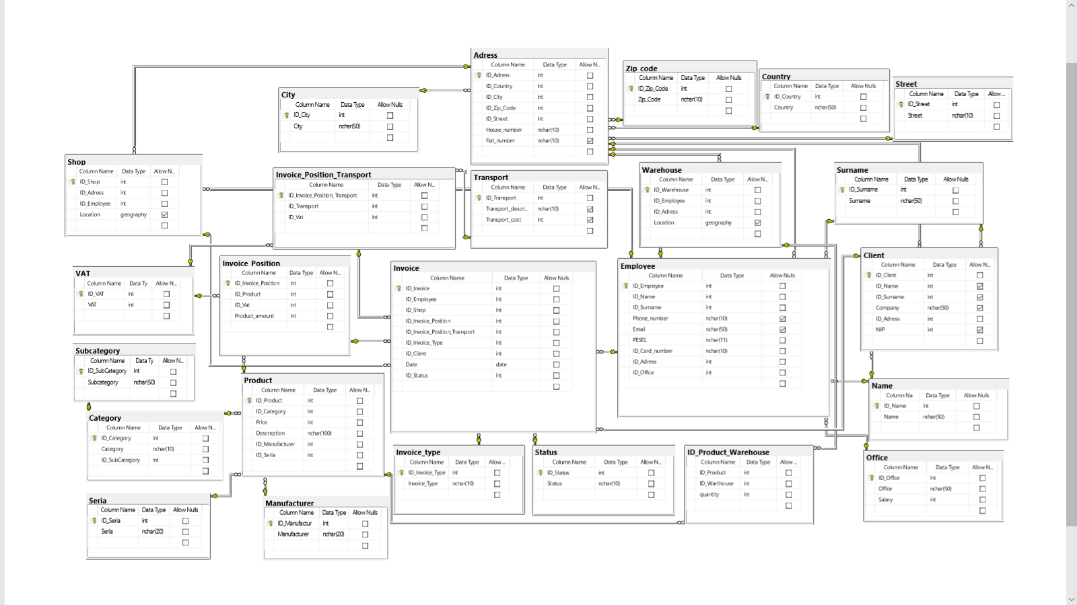
Testowa baza danych
Notes:
25 tabel
15 słownikowych
1 intersekcja - zliczanie produktów w magazynie
Waga bazy danych 1,3 GB
- Znajdowała się na dysku HDD a oprogramowani i system na SSD
Invoive 25 000 000
Invoice_Position 5 000 000
Adres 500 000
Employee 10 000

Slide 6
Metodologia
Zapytanie proste
Złożone
Zagnieżdżone
Notes:
Proste : wyświetlenie tabeli Invoice (25 MLN)
Złożone: Invoice oraz Pracowników którzy je wystawili (imię, nazwisko, pełen adres)
Zagnieżdżone: Invoice po 01.01.2000 posortowanie wyników ID_Shop, ID_Client-a

Slide 7
Wyniki
Porównanie wydajności kolejnych wersji Microsoft SQL Server w zapytaniach prostych względem wersji 2014
Notes:
Porównanie względem wersji 2014

Slide 8
Wyniki
Porównanie wydajności mechanizmów Microsoft SQL Server w zapytaniach prostych względem braku mechanizmów
Notes:
Porównanie względem braku mechanizmów

Slide 9
Wyniki
Porównanie wydajności kolejnych wersji Microsoft SQL Server w zapytaniach złożonych względem wersji 2014
Notes:
Porównanie względem wersji 2014

Slide 10
Wyniki
Porównanie wydajności mechanizmów Microsoft SQL Server w zapytaniach złożonych względem braku mechanizmów
Notes:
Porównanie względem braku mechanizmów

Slide 11
Wyniki
Porównanie wydajności kolejnych wersji Microsoft SQL Server w zapytaniach zagnieżdżonych względem wersji 2014
Notes:
Porównanie względem wersji 2014

Slide 12
Wyniki
Porównanie wydajności mechanizmów Microsoft SQL Server w zapytaniach zagnieżdżonych względem braku mechanizmów
Notes:
Porównanie względem braku mechanizmów

Slide 13
Wnioski
Bufor SSD
  Zwiększenie wydajności gdy w komputerze nie ma wystarczającej ilości pamięci RAM
  Spadek wydajności w przypadku zapytań zagnieżdżonych
  Brak wpływu na czas wykonywania zapytań w przypadku wyświetlania całych tabel
In-Memory
  Niewielki wzrost wydajności w przypadku zapytań prostych
  Wzrost wydajności w zapytaniach złożonych
Bufor SSD + In-Memory
  Spadek czasu wykonywania zapytania o minimum 10% w przypadku zapytań złożonych.
  Najmniejsze spadki wydajności w przypadku zapytań zagnieżdżonych
Notes:
Bufor SSD - Spadek wydajności ponieważ dane ładowane są z wolniejszego dysku HDD
- Brak zmiany czasy spowodowany tym że i tak musi wyświetlić wszystko
In-Memory – zapytania proste – niewielki wzrost bo dane ładowane z szybszego źródła niż HDD
Bufor + In-memory – Część danych ładowana z RAM-u część z dysku

Slide 14
Dziękuję za uwagę

